Slide 1
Asyl und Zwangsmigration: Vom Nutzen und Nachteil ihrer Geschichte
Klaus Neumann
Hamburger Stiftung zur Förderung von Wissenschaft und Kultur
klaus.neumann@wiku-hamburg.de

Slide 2
„»Wir werden das wieder schaffen«
Der Landkreis Ebersberg bereitet sich auf 1000 Ukraine-Flüchtlinge vor. Die ersten sind bereits hier. Nun geht es auch darum, Fehler wie 2015 zu vermeiden.
Die ersten kamen am Freitag. Acht Mädchen und zwei Nonnen aus der Ukraine, die vor den russischen Angriffen geflohen waren. Dank Helfern aus dem Landkreis Ebersberg gelangten sie sicher nach Deutschland: Ordensschwestern, die in der Ukraine Waisenmädchen betreuten. Die Frauen und Mädchen wohnen jetzt in einem Privathaus in der Gemeinde Poing.“
Süddeutsche Zeitung, 07.03.2022

Slide 3
2022 | 2015
8+2 | Masse, Strom, Flut, Tsunami
Frauen und Mädchen | Männer
Christen | Muslime
Helfer aus dem Landkreis | Schleuser
sie gelangten sicher nach Deutschland | sie kamen unkontrolliert über die Grenze
Betreuerinnen von Waisenmädchen | islamistische Terroristen?
Unterbringung in Privathäusern | Unterbringung in Turnhallen

Slide 4
„Innenminister Joachim Herrmann schloss nicht aus, dass auch wieder Turnhallen zu Unterkünften umfunktioniert werden könnten. Herrmann bewertet die aktuelle Lage »ganz anders« als 2015. Die Gefahr für die Ukrainer sei so eklatant, dass kaum jemand gegen eine Flüchtlingsaufnahme sein könne.“
Münchner Merkur, 01.03.2022

Slide 5
„Maximal, sagt Holger Kelch, der Oberbürgermeister, könne Cottbus aber nur 1500 Menschen aus der Ukraine aufnehmen. »Sonst läuft die Stadt über.« … Die Stimmung sei eine ganz andere als früher, sagt er, in allen Teilen der Bevölkerung. Und die Gründe dafür seien vielschichtig. … Und überhaupt: »Da kommen hauptsächlich Frauen und Kinder. So stellen sich viele halt Kriegsflüchtlinge vor.« Man spürt, wenn Kelch spricht, zugleich eine leise Furcht. Und zwar die Furcht davor, dass es wieder zu Unruhen kommen könnte. Er sagt: »Wir sind gerade noch in der Euphoriephase. Aber wir müssen aufpassen, dass die Stimmung nicht kippt.« So wie 2015. Damals sei die Stadt »abgesoffen«, sagt Holger Kelch.“
Die Zeit, 31.03.2022

Slide 6
„Nationalratspräsident Wolfgang Sobotka (ÖVP) spricht sich für die Aufnahme von Flüchtlingen aus der Ukraine aus. Mit der Maßgabe allerdings, das strategische Ziel müsse sein, dafür zu sorgen, dass möglichst wenige Flüchtlinge überhaupt erst das Land verlassen: »Wir müssen schauen, dass die Ukrainer in der Ukraine bleiben und dass sie ihr Land letzten Endes verteidigen und ihre Identität wahren«, sagt Sobotka in einem Profil-Interview.
Und weiter: »Was wäre gewesen, wenn 1945 alle aus Österreich geflohen wären?«, vergleicht Sobotka den russischen Einmarsch mit der Besetzung durch die Alliierten.“
Kleine Zeitung, 26.02.2022

Slide 7
„Auch unter den Mitgliedern des Kreisverbandes sei das einst selbst erlebte Leid noch allgegenwärtig. So hätten noch lebende Zeitzeugen in der jüngsten Vorstandssitzung an das eigene Schicksal der Jahre 1944/45 erinnert - »an vorrückende, von Infanterieeinheiten begleitete russische Panzer, Explosionen, das ferne Donnergrollen der Artillerie und Gewehrschüsse aus nächster Nähe, Luftangriffe und die Angst vor dem Tag danach, die Angst überrollt zu werden und die Angst vor einer Besatzungsmacht«. All das würden nun auch die Menschen in der Ukraine erleben, das Mitgefühl der Bergsträßer Heimatvertriebenen sei ausgesprochen groß.
Auch deshalb hat der Kreisverband nach eigenen Angaben »eine größere Spende überwiesen, zwei Hilfstransporte auf die Reise geschickt und im Kreis Bergstraße ankommende ukrainische Flüchtlinge mit Überbrückungsgeld unterstützt«.”
Darmstädter Echo, 11.04.2022

Slide 8
Fluchthelfer – Schlepper – Schleuser – Menschenschmuggler
Flüchtlinge/Geflüchtete – Asylbewerber – Vertriebene – Umsiedler – Übersiedler heimatlose Ausländer
Kriegsflüchtlinge – Wirtschaftsflüchtlinge
Deportation – Abschiebung – Rückführung – Rückschiebung
Einschleicher

Slide 9
„Jeder hat das Recht, in anderen Ländern vor Verfolgung Asyl zu suchen und zu genießen.“
Artikel 14 (1), Allgemeine Erklärung der Menschenrechte (1948)
„Jeder hat das Recht, vor Verfolgung Asyl zu suchen und zu erhalten.“
Allgemeine Erklärung der Menschenrechte, Entwurf (1947)

Slide 10
„[D]ie Lage der [asylsuchenden] Personen [ist] Gegenstand der Sorge der internationalen Gemeinschaft. Hat ein Staat Schwierigkeiten, Asyl zu gewähren oder seine Asylgewährung fortzusetzen, so erwägen die Staaten im Geiste internationaler Solidarität jeder für sich oder gemeinsam oder mit Hilfe der Vereinten Nationen geeignete Maßnahmen, um die Bürde jenes Staates zu erleichtern.“
UN-Erklärung über territoriales Asyl (1967)

Slide 11
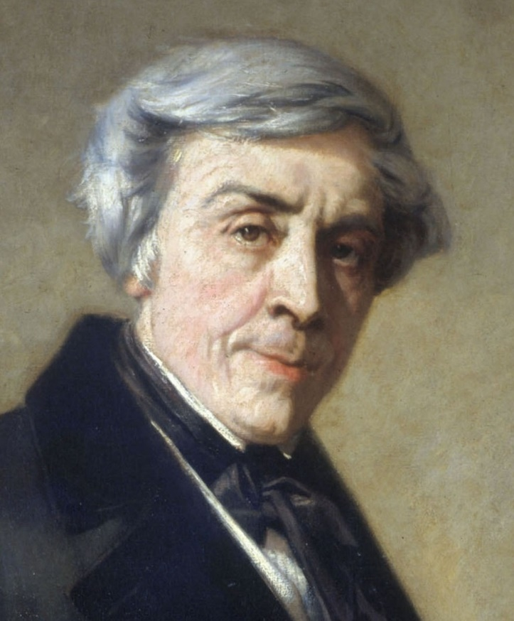
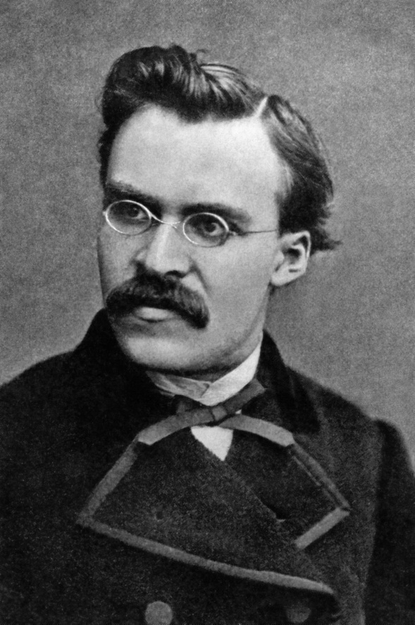
Friedrich Nietzsche
Jules Michelet

Slide 12
„Dem, der keine Freunde hat, muß der Magistrat sie ersetzen. Denn das Gesetz, die Gerechtigkeit, ist zuverlässiger als alle unsere vergesslichen Zärtlichkeiten, unsere so rasch getrockneten Tränen.
Diese Magistratur ist die Geschichte. Und die Toten sind, um mit dem Römischen Recht zu sprechen, diese miserabiles personae, um die sich der Magistrat kümmern soll.
Niemals in meiner Laufbahn habe ich diese Pflicht des Historikers aus den Augen verloren. Ich habe vielen allzu sehr in Vergessenheit geratenen Toten den Beistand gewährt, den ich selbst benötigen werde.
Ich habe sie für ein zweites Leben exhumiert. … [Die Geschichte] erweckt diese Toten zu neuem Leben. Ihre Gerechtigkeit führt also die zusammen, die nicht zur selben Zeit gelebt haben, entschädigt manche, die nur für einen Augenblick erschienen sind, um sogleich wieder zu verschwinden. Sie leben nun mit uns, die wir uns als ihre Verwandten, ihre Freunde fühlen. So bildet sich eine Familie, eine gemeinsame Bürgschaft der Lebenden und der Toten.“ Jules Michelet (1872)

Slide 13
Vielen Dank für Ihre Aufmerksamkeit!
Kontakt: klaus.neumann@wiku-hamburg.de

